Slide 1

CDMN Tabellen
- Jelle Blijweert
Kenneth Dobbelaere
Monica Cretu
- Luca de Vaere
- William Saelens

Slide 2

AGENDA
CDMN Tabel
Sprint overview
Gebruikte technologieën
Databank
Demo
Ervaringen

Slide 3

Cdmn tabellen
Voor ons project hebben we een applicatie gemaakt voor het aanmaken van cdmn tabellen.
Dit is een applicatie, waar men op een knop moeten drukken om een tabel te laten verschijnen.
Bij die tabellen kan men extra rijen of kolommen toevoegen.
Met het maken van die tabellen kan je dan uw eigen data opslaan in een tabel van uw keuze. Dit is handig voor als men meerdere tabellen zouden willen maken.

Slide 4

Sprint overview
Iedere week hebben we een nieuwe sprint gepland. Deze duurden bijna iedere keer exact 1 week. De sprint meetings gingen door via Microsoft Teams.
In het begin van de sprint besteden we 5 minuten voor het retrospectieve gedeelte van onze sprint. Hierin keken we naar wie wat en hoeveel we hadden gedaan gedurende de week.
10 minuten om de huidige code te bespreken en hoe deze beter kan aangepast worden.
10 tal minuten aan het plannen van de volgende zaken voor ons project.

Slide 5
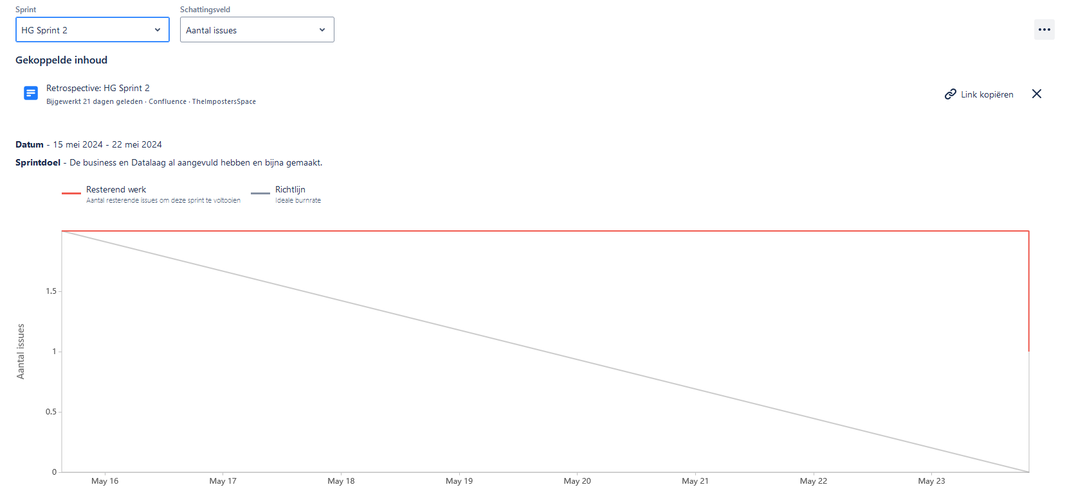
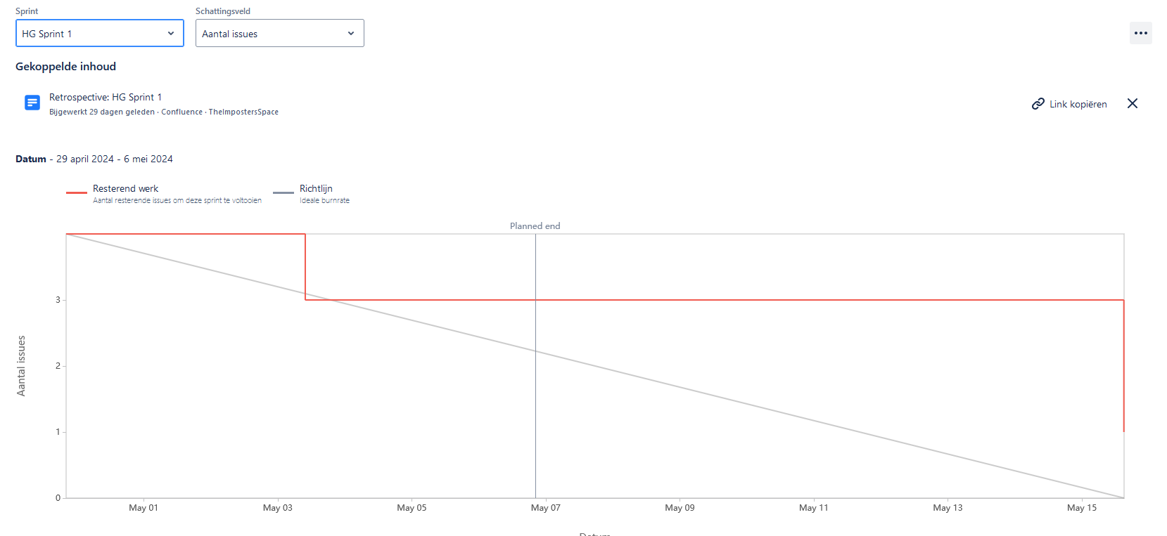
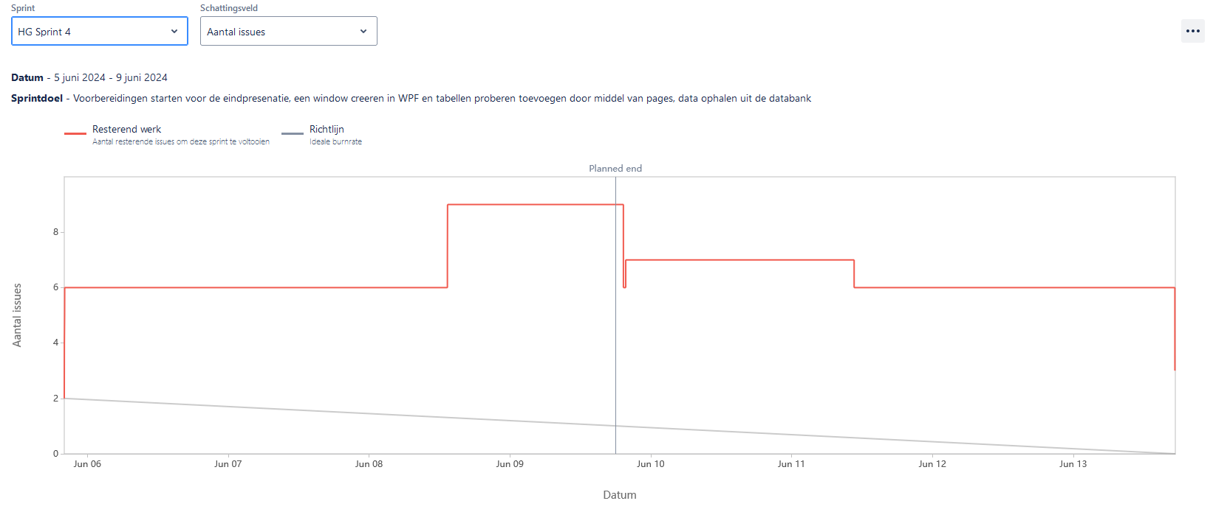
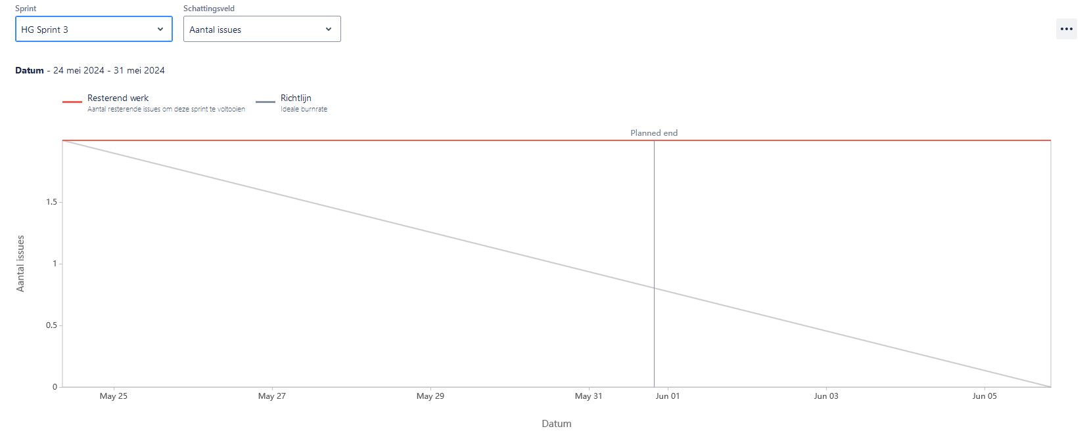
Sprints

Slide 6
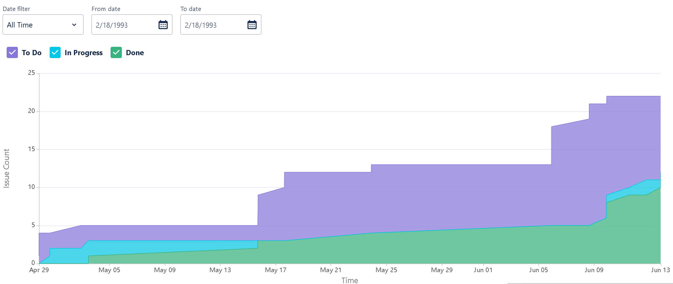
Cumulative flow diagram

Slide 7



Gebruikte Technologieën
Visual studio
SQL Server Management
Github

Slide 8
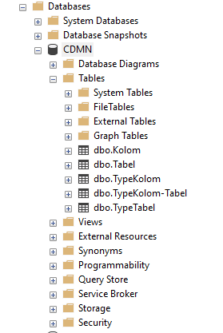
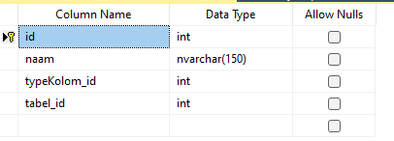
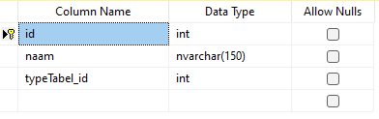
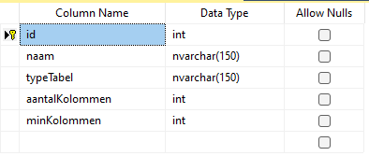
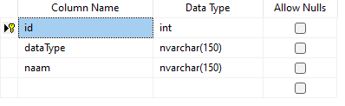
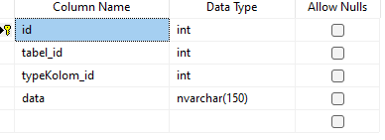
Databank
Kolom
Tabel
TypeTabel
TypeKolom
TypeKolomTabel

Slide 9

DEMO in visual studio

Slide 10
FINALe Ervaring & TAKEAWAYS
Mismanagement van onze tijd. Hadden verwacht om meer vooruitgang te maken.
Iedereen heeft zijn eigen ideeën dus is er wel wat overlegd hoe we het allemaal gingen aanpakken.
Idee: Een ervaren iemand mee in het groepje te krijgen, of toch eens aanwezig te kunnen zijn in een sprint meeting.
Vond het heel moeilijk om de Jira backlog continu aan te vullen en onder de gaten te houden. Vond niet hoe men meerdere personen aan 1 issue kon toewijzen.

Slide 11

THANK YOU
Jelle Blijweert
Kenneth Dobbelaere
Monica Cretu
Luca de Vaere
William Saelens

